Slide 1
Machine Learning In chemoinformatics
And drug discovery
M2 AMIS | Modélisation moléculaire | UVSQ
Auteurs :
Publié :
Présenté :
1. Yu-Chen Lo
2. Stefano E Rensi
3. Wen Torng
4. Russ B. Altman
Revue :
"Drug Discovery Today"
Année : . 2018
Par :
Sarah
OUHOCINE
Professeur : Sandrine VIAL

Slide 2
Sommaire
01
02
03
04
05
06
01
Introduction
Chimio-informatique
06
02
Préparation et extraction de données
Modèles de Machine Learning supervisé
05
03
Modèles de Machine Learning non supervisé
04
Conclusion

Slide 3
01
Introduction

Slide 4
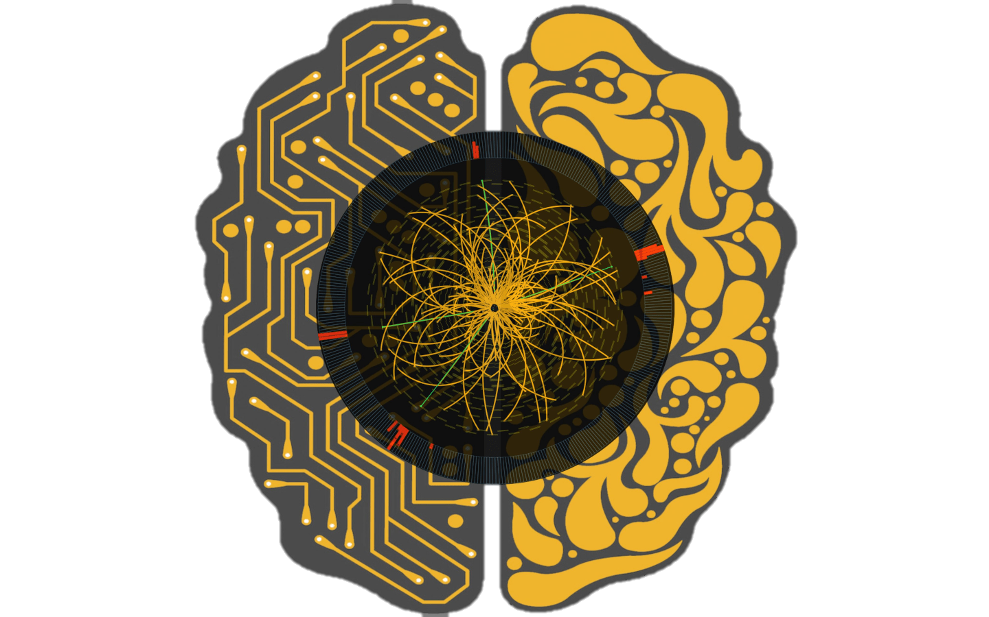
Introduction
Importance du machine learning en :
chimio-informatique
découverte de médicaments
Utilise des applications spécifiques des techniques de machine learning pour accélérer le processus de découverte de médicaments.
1

Slide 5
Applications spécifiques
QSAR
QSAR
Quantitative Structure-Activity Relationship
Utilisé pour prédire l'activité biologique de nouvelles molécules inconnues contre des cibles biologiques à partir des structures chimiques de ces molécules et des données d'activité biologique expérimentales.
Modèles
QSPR
Quantitative Structure-Property Relationship
Utilisé pour prédire les propriétés physicochimiques (Solubilité, toxicité, etc.) de nouvelles molécules à partir des structures chimiques de ces molécules et des données physicochimiques expérimentales.
Modèles basées sur des modèles statistiques pour identifier des relations entre les caractéristiques structurales d'une molécule et ses propriétés biologiques ou physicochimiques.
2

Slide 6
02
Chimio-Informatique

Slide 7
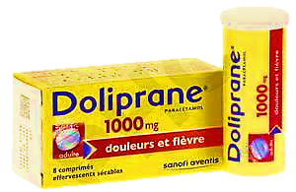
chimio-informatique
La découverte de médicament est un processus complexe
La découverte de médicament implique 4 étapes principales :
1. Identification de la cible biologique
2. Conception des molécules
3. Évaluation des molécules
4. Développement du médicament
3

Slide 8

1. Identification de la cible biologique
Identifier la cible biologique impliquée dans la maladie qu'ils cherchent à traiter.
Cible biologique identifiée
La cible biologique peut être :
une protéine
une enzyme
un récepteur ou une autre molécule présente dans le corps humain
→ qui joue un rôle clé dans la maladie.
4

Slide 9
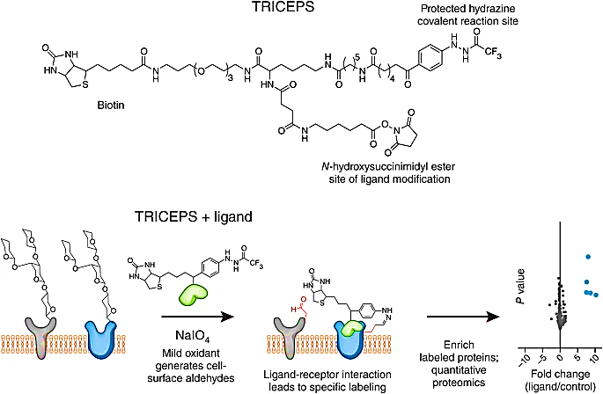
2. Conception des molécules
Une fois la cible biologique identifiée
chercher à identifier des molécules capables de se lier à cette cible biologique de manière spécifique et sélective (Interaction chimique avec la cible)
active
Molécule
Interaction chimique
Cible biologique
Impliquée dans une maladie X
Le but : détecter l’activité de ces molécules et traiter la maladie.
Ces molécules s’appellent des molécules actives (candidates) ou inactives selon leur interaction ou non avec la cible.
5

Slide 10
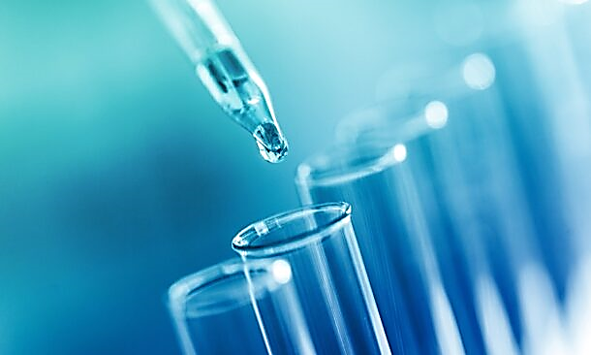
3. Évaluation des molécules
Les molécules actives (candidates) doivent être testées pour évaluer leur efficacité.
Ces tests incluent des essais sur des :
Cellules en laboratoire.
Tests sur des animaux.
Essais cliniques sur des êtres humains.
6

Slide 11
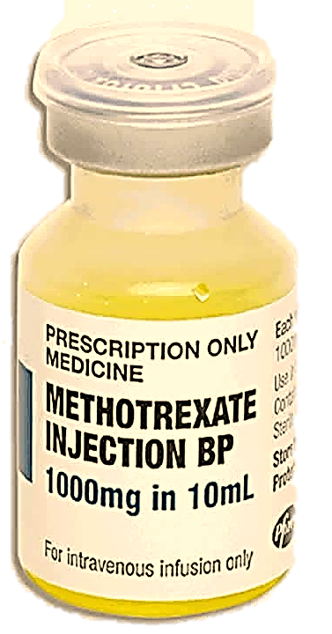
4. Développement du médicament
Si la molécule active est efficace alors :
commencer à développer un médicament en utilisant cette molécule active comme ingrédient actif.
active
Ingrédient actif
Molécule
Interaction chimique
BCR-ABL
Protéine impliquée dans la leucémie
médicament
Médicament final
Si une molécule est capable de se lier spécifiquement à la protéine BCR-ABL (cible biologique impliquée dans la leucémie) et d'inhiber son activité, elle peut être utilisée pour traiter la leucémie.
7

Slide 12


Méthodes de recherche de nouveaux médicaments
Méthodes traditionnelles.
Méthodes impliquant souvent la synthèse de grandes bibliothèques de molécules, qui sont ensuite testées pour leur activité contre une cible biologique spécifique.
Méthodes sont donc :
.
Longues
Coûteuses
8

Slide 13
Méthodes de recherche de nouveaux médicaments
Méthodes récentes apparues .
Méthodes capables d’accélérer le processus de découverte de médicaments
Méthodes basées sur l’apprentissage automatique (Machine learning)
Champ d'étude d'intelligence artificielle qui se fonde sur des algorithmes pour donner aux machines la capacité d'apprendre seul à partir des données sans être explicitement programme pour le faire.
Méthodes utilisent des algorithmes d'apprentissage automatique
Supervisés
Non Supervisés
9

Slide 14
Pour utiliser ces techniques de machine learning supervisé et non supervisé il est nécessaire d'avoir :
données de bonne qualité.
10

Slide 15
03
Préparation et Exraction de données

Slide 16
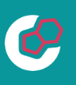
Préparation de données
01
02
03
04
Collecter les données moléculaires auprès de ChEMBL
Convertir la structure moléculaire en un graphe où chaque nœud représente un atome et chaque arête représente une liaison chimique.
Nettoyer les données en supprimant / corrigeant
les données dupliquées
les valeurs manquantes
les données erronées,-- etc.
Transformer les données moléculaires brutes en un format de fichier standardisé pour stocker des informations sur les structures moléculaires, (coordonnées atomiques et de liaisons chimiques).
une base de données publique en ligne contenant des informations sur des molécules bioactives, des cibles biologiques et des essais de médicaments.
Cette représentation sous forme de graphe permet de capturer la structure de la molécule pour ensuite être utilisée pour extraire des données à partir de cette molécule
11

Slide 17
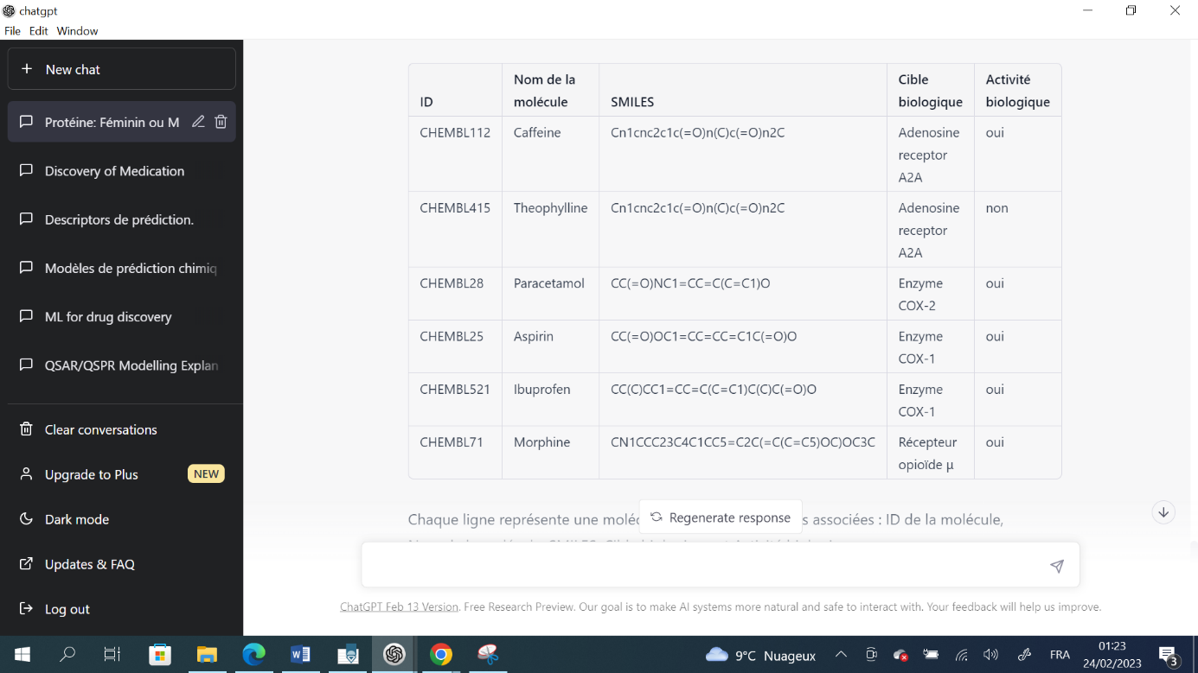
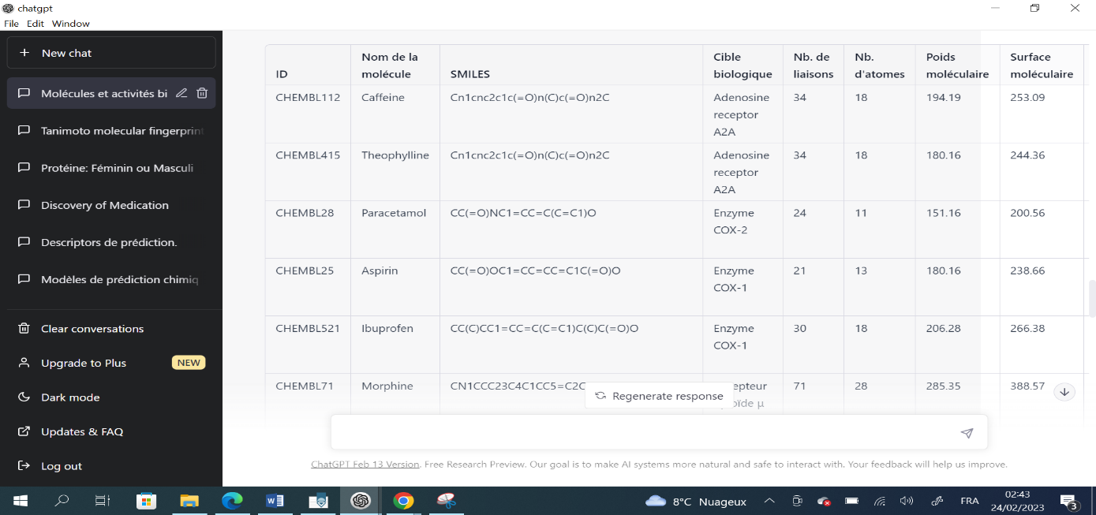
Jeu de données
Caractéristiques moléculaires
Étiquette
12

Slide 18
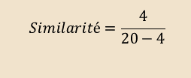
Extraction de données
extraire des informations supplémentaires utiles et pertinentes sur la structure moléculaire But : aider à améliorer la précision et les performances des modèles de machine learning
01
02
03
Extraire de descripteurs chimiques à partir des molécules
Calculer des empreintes chimiques à partir du graphe de la molécule
Analyser la similarité entre les molécules à partir des empreintes.
Exemple : le poids, la surface, la polarité, les groupes fonctionnels
Les empreintes sont des représentations binaires de la structure moléculaire.
Exemple :
Empreinte 1: 0011111101
Exemple : 0011011001
Empreinte 2 : 1101110110
Un groupe fonctionnel est un ensemble d'atomes dans une molécule qui confère des propriétés chimiques spécifiques à cette molécule.
Méthode de calcul : Tanimoto
Méthode de calcul : Morgan
$$Similarité=\frac{4}{20−4}$$
utilise des algorithmes de marche aléatoire pour explorer le graphe moléculaire et générer des fragments (une partie de la molécule qui est séparée du reste de la molécule en coupant une ou plusieurs liaisons chimiques)
les groupes fonctionnels peuvent être représentés sous forme de sous-graphes dans la molécule.
le nombre de bits communs divisé par le nombre total de bits dans les deux empreintes - nombre de bits communs
les fragments sont ensuite codés en binaire pour former l'empreinte.
13

Slide 19
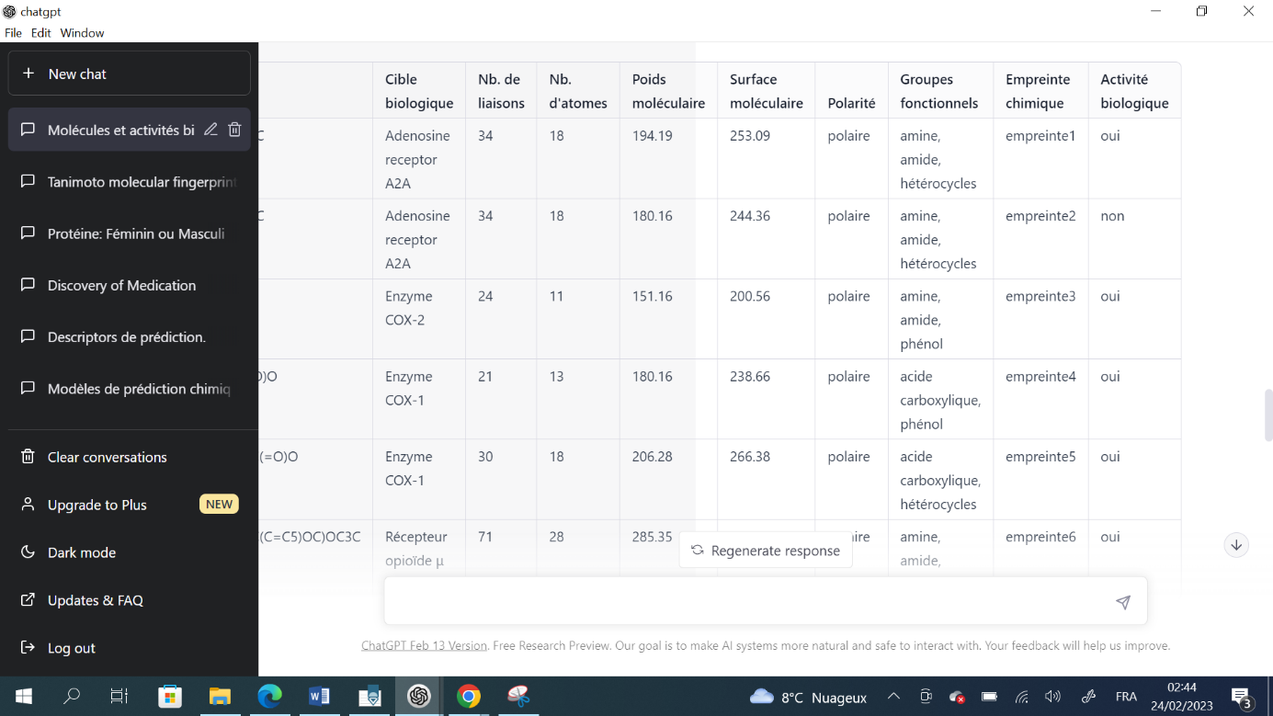
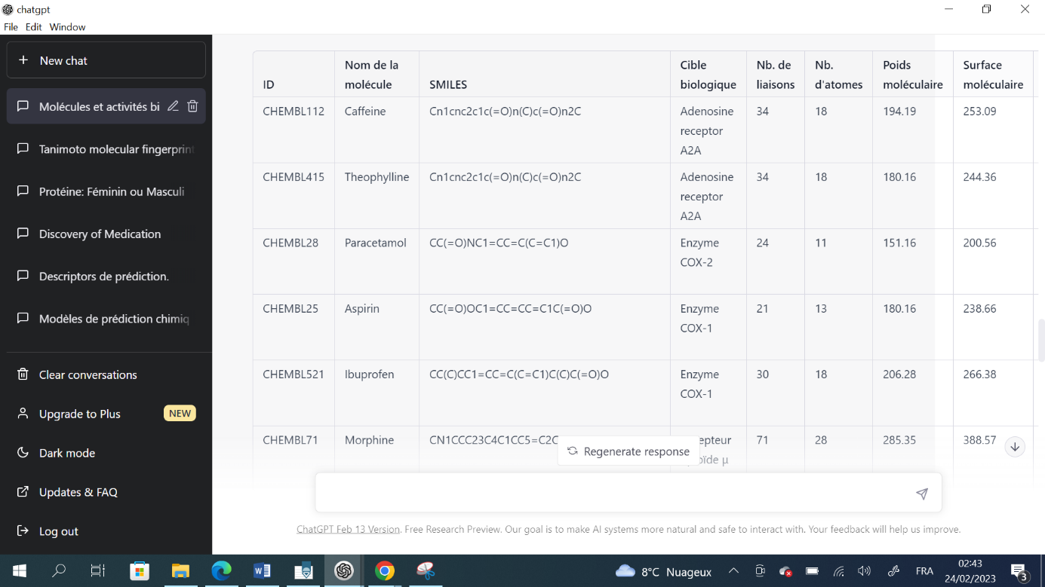
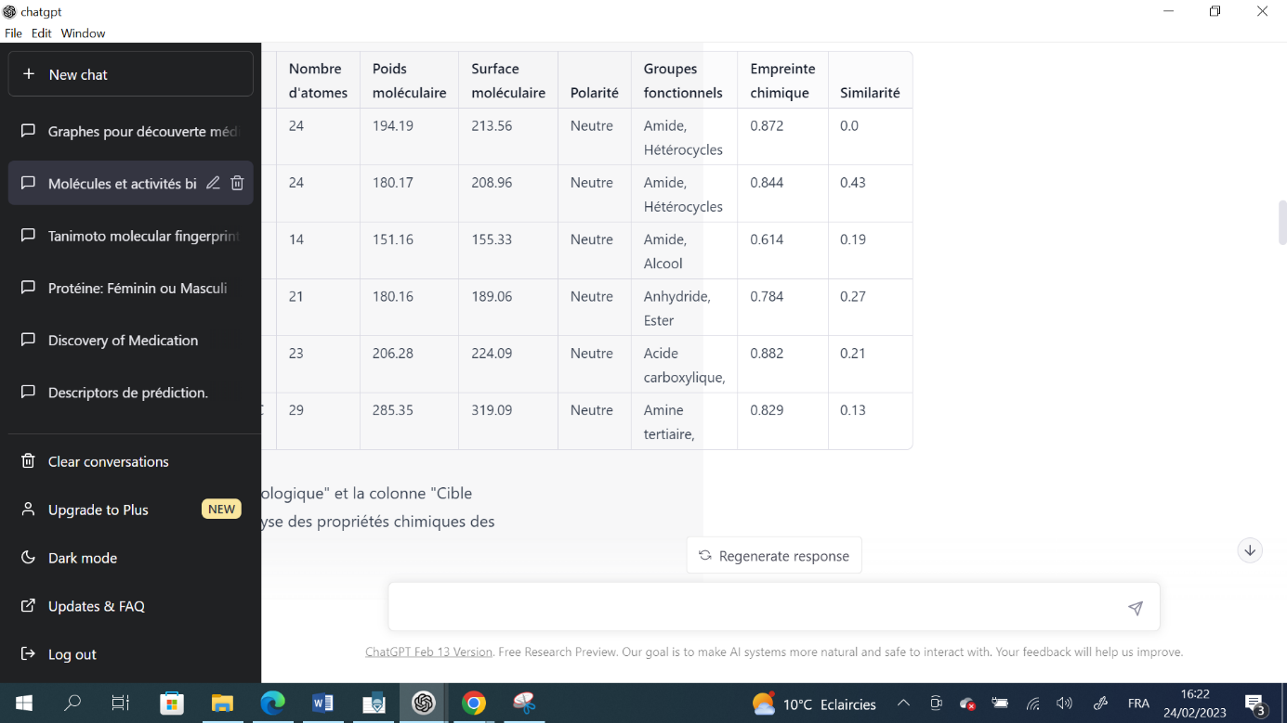
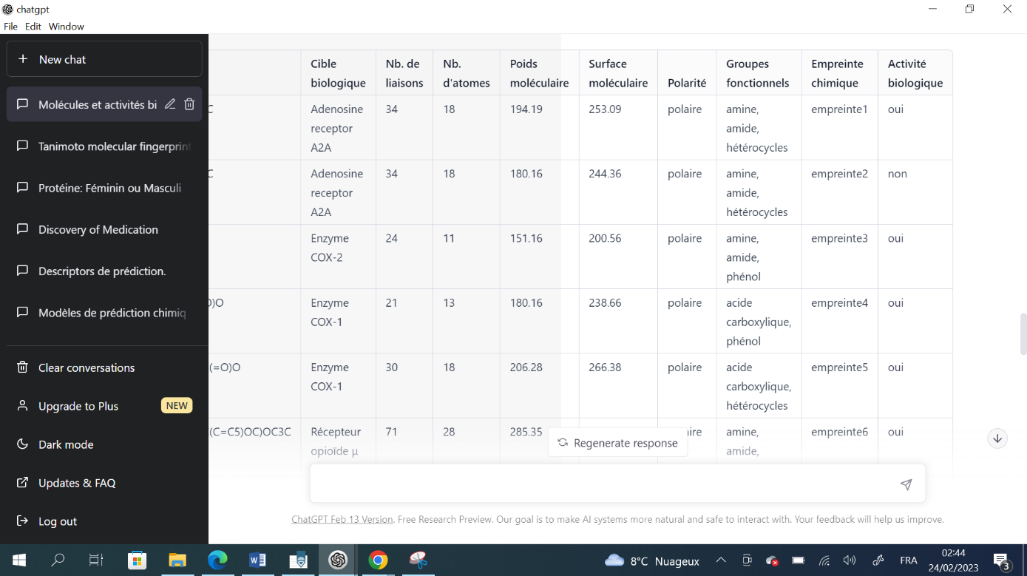
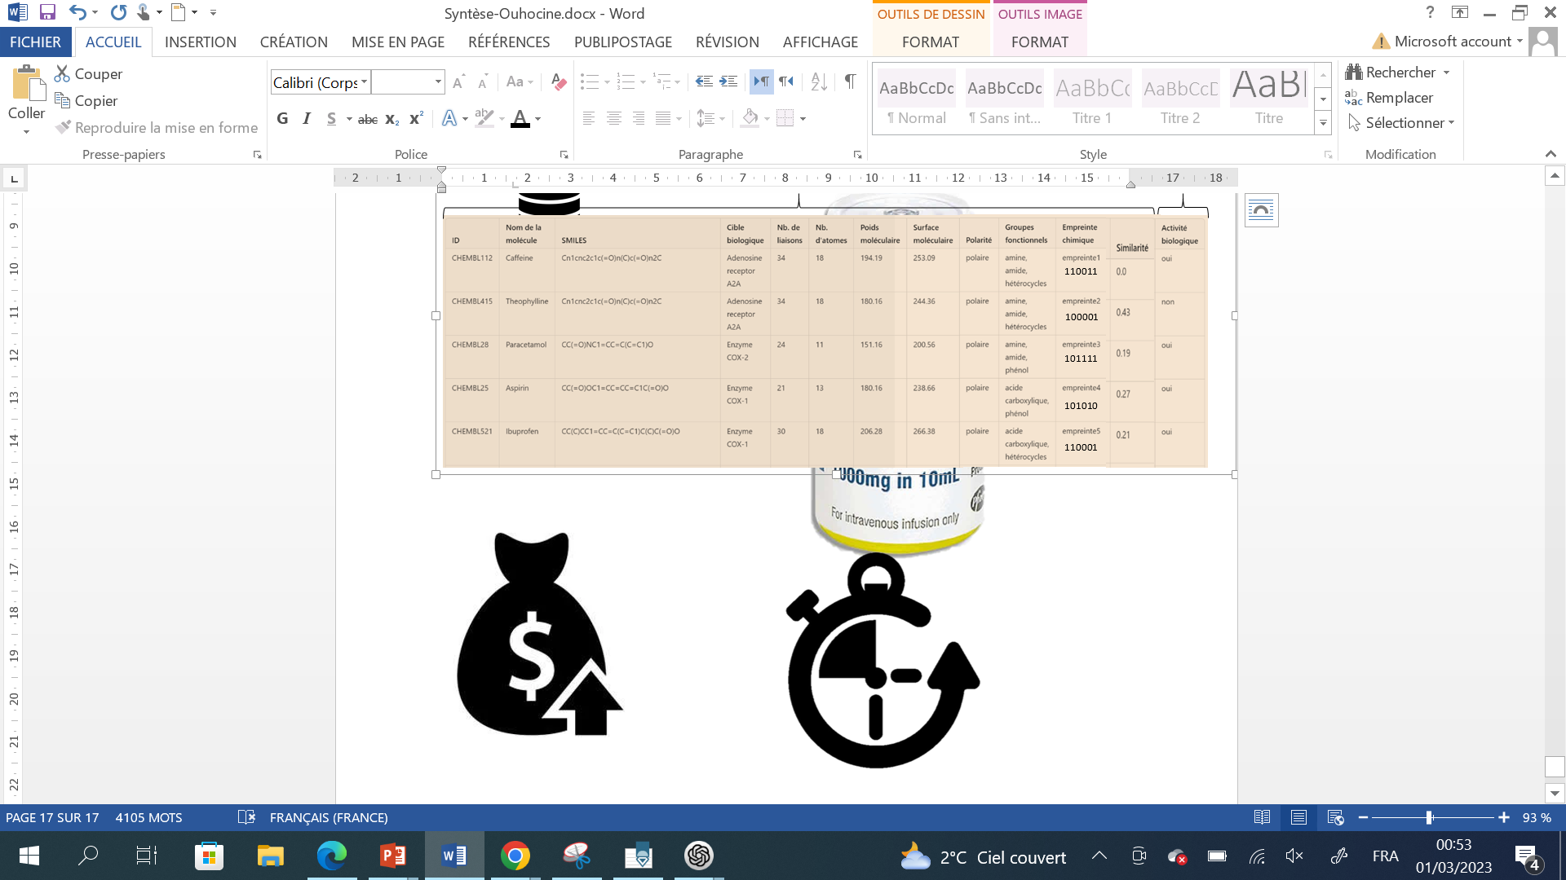
Nouveau jeu de données
Descripteurs
Empreintes
similarités
Caractéristiques moléculaires
Étiquette
Similarité
110011
100001
101111
101010
110001
Les caractéristiques sont utilisées pour entraîner plusieurs modèles de machine learning supervisés et non supervisés
14

Slide 20
04
Modèles de machine learning supervisé

Slide 21
Modèles d’apprentissage supervisé
Les modèles sont entraînés à partir de données moléculaire d'entraînement étiquetées i.e. variable cible connue (activité biologique).
Les modèles sont ensuite utilisés pour prédire la variable cible (activité biologique) pour de nouvelles données (molécules) en fonction de leur caractéristiques moléculaires.
Étiquette
Caractéristiques moléculaires
variable cible
Données moléculaires d’entrainement
Utilisé pour développer des modèles prédictifs capable de :
?
Nouvelle donnée moléculaire
15

Slide 22
K plus proches voisins (KNN)
Prédire l'activité biologique d'une molécule en :
1. Recherchant les k molécules les plus similaires (proches) de la base de données d'entraînement en termes de caractéristiques des molécules.
2. Prenant la classe (active | inactive) constituant la majorité de ces molécules.
16

Slide 23
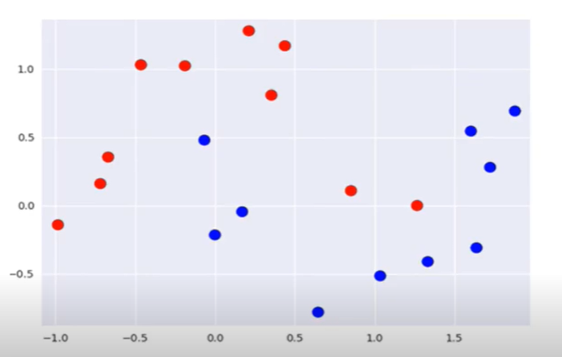
Jeu de données d'entraînement avec deux classes :
Molécules actives
Molécules inactives
variable explicative 2
variable explicative 1
La variable cible est la couleur à classer soit bleue ou bien rouge (l’activité ou non de la molécule).
17

Slide 24
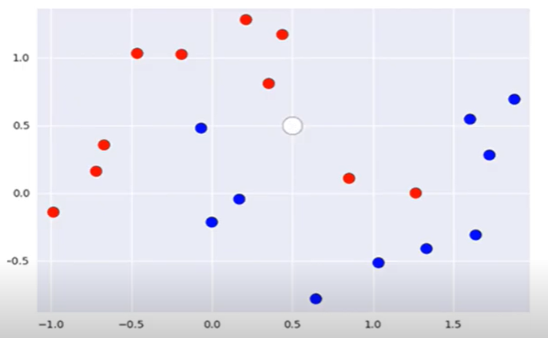
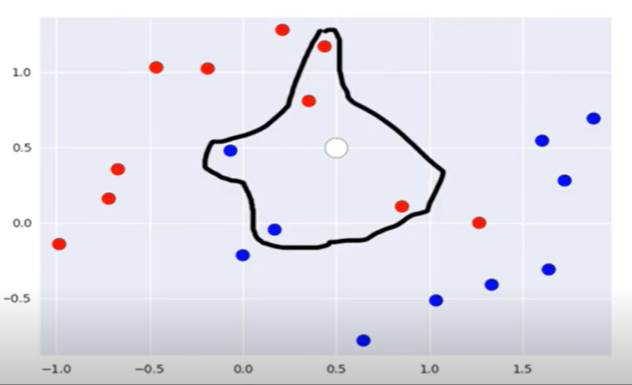
K-NN
nouvelle donnée
5-NN
regarder les K voisins les plus proches de ce point.
exemple : K=5 (les cinq plus proches voisins)
.
regarder quelle classe constitue la majorité de ces points afin d'en déduire la classe du nouveau point.
Prédiction : la nouvelle donnée appartient à la classe rouge ( 3 points rouges et 2 points bleus dans son entourage).
18

Slide 25
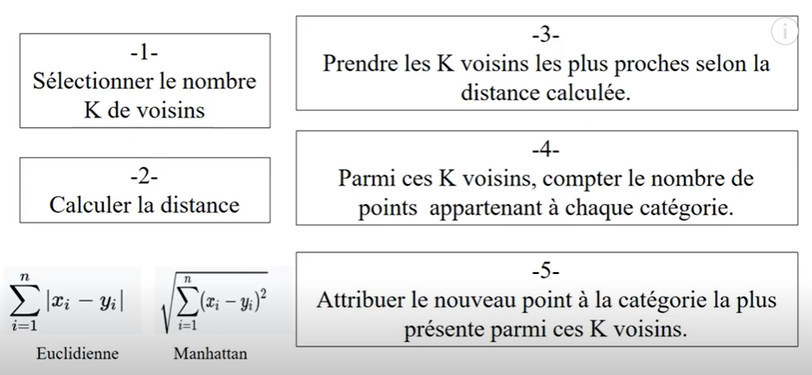
Algorithme du modèle KNN
19

Slide 26
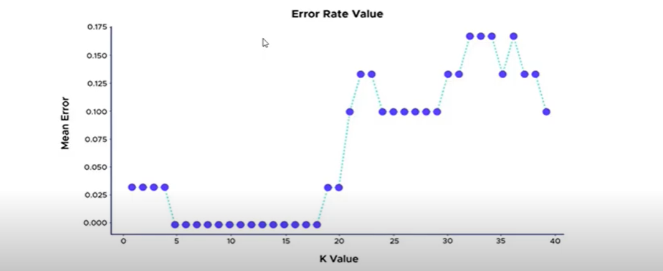
La question : comment choisir le bon nombre de voisins k pour lequel la classification soit meilleure ?
La réponse : en fonction de l'erreur de généralisation du modèle
il faut choisir un k optimal qui minimise au max la fonction d’erreur
variation de la fonction d’erreur en fonction de valeurs de K.
les meilleures prédictions obtenues sont entre un k = 5 et 18 où l’erreur a été minimisé au max (presque nulle).
20

Slide 27
05
Modèles de machine learning non supervisé

Slide 28
Modèles d’apprentissage non supervisé
Les modèles sont entraînés à partir de données moléculaire d'entraînement non étiquetées i.e. variable cible pas connue.
L'algorithme essaye seul de trouver des similarités et distinctions au sein de ces données moléculaires en regroupant ensemble celles qui partagent des caractéristiques communes afin de classifier les molécules de notre jeu de données en groupes (clusters).
Étiquette
Caractéristiques moléculaires
variable cible
Données moléculaires d’entrainement
Utilisé pour développer des modèles prédictifs capable de :
21

Slide 29
K-Means
Algorithme de Clustering.
Étant donné des points et un entier K alors l'algorithme vise à diviser les points en k groupes appelés clusters homogènes et compacts.
22

Slide 30
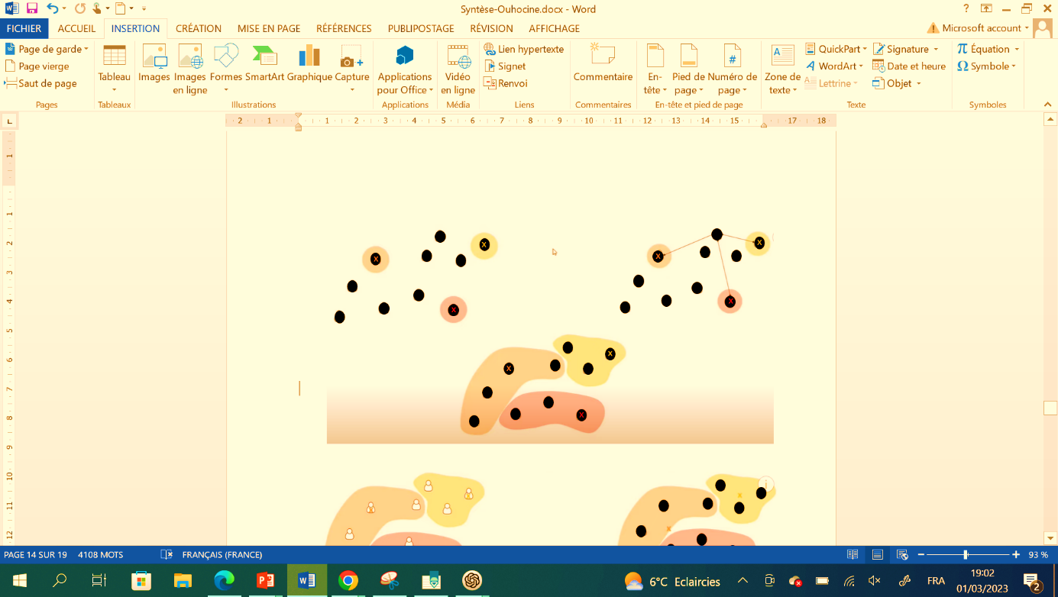

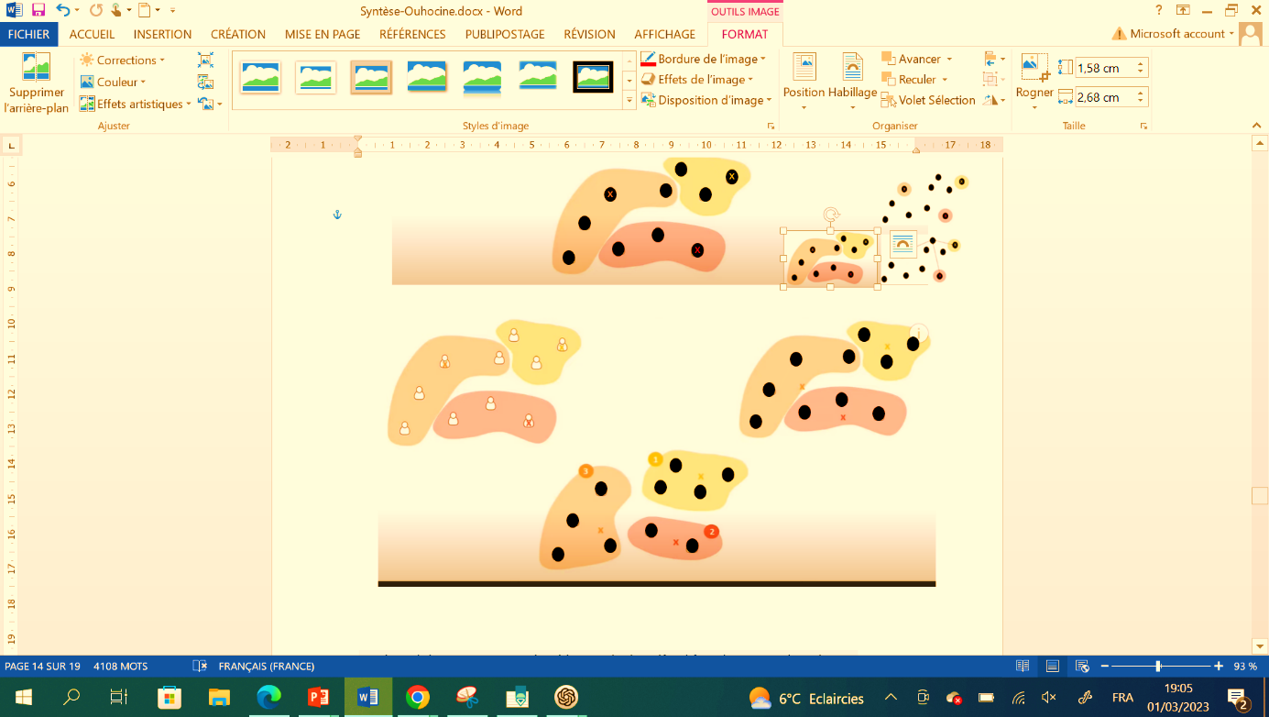

Exemple : (entrées)
10 données moléculaires (points noirs)
K=3 (le nombre de clusters qu’on souhaite former)
tirer aléatoirement 3 centroides (x).
calculer la distance entre les points et les centroides.
affecter chaque point au centroide le plus proche.
calculer les centres de gravité des clusters qui deviennent les nouveaux centroides
recommence les étapes suivantes pour affecter chaque point au centroide le plus proche jusqu'à ce que les nouveaux centroides ne bougent plus des précédents.
ces 3 centroides correspondent aux centres initiaux de nos 3 classes.
utiliser par exemple la distance euclidienne.
23

Slide 31
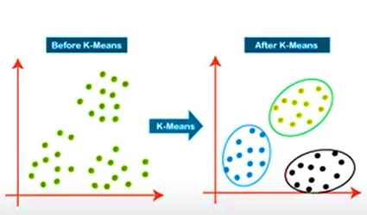
K-means c'est un algorithme itératif qui fonctionne en deux étapes :
affectation des points au centre le plus proche.
déplacement du centre à la moyenne du cluster par le calcul de centres de gravité.
Pour classifier les molécules en fonction de leur activité biologique (dans notre cas) :
Molécules actives
Molécules inactives
le nombre idéal de clusters est égale à 2 (active / inactive) car on connait déjà la réponse étant donné qu’on possède déjà le jeu de données étiqueté.
24

Slide 32
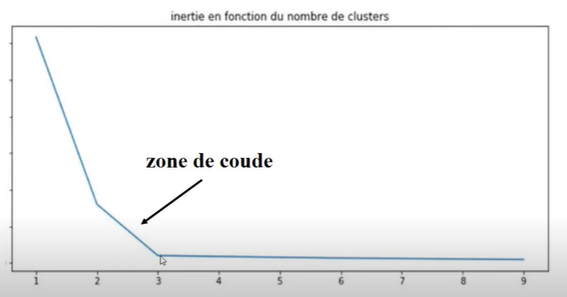
La question : comment choisir le nombre idéal de clusters k pour lequel la classification soit meilleure ?
La réponse : La méthode de coude « Elbow »
INERTIE : peut être considérée comme une fonction d'erreur ou une fonction de coût, car elle mesure l'écart entre chaque point de données et son centroide associé.
Inertie
ZONE DE COUDE : cette zone indique le nombre de clusters K optimal qui réduit au max l’inertie de notre modèle
K
À partir du 3ème cluster on remarque qu’il y a un changement très minime dans l’inertie ➔ le nombre idéal de cluster est = 3.
25

Slide 33
06
Conclusion

Slide 34
Conclusion
Combinaison des techniques de machine learning supervisé et non supervisée pour améliorer la précision des prédictions de l'activité des molécules contre une cible biologique donnée.
Malgré leurs avantages, l'utilisation du machine learning en chimio-informatique et en découverte de médicaments est limité :
les modèles de machine learning sont souvent complexes et difficiles à interpréter, ce qui peut rendre difficile la compréhension de la relation entre l’activité biologique et les prédictions du modèle.
Utilisation des approches complémentaires pour valider les résultats à partir de modèles de machine learning telles que les expériences en laboratoire.
26

Slide 35
MERCI DE VOTRE ATTENTION

